Slide 1

ПРОЕКТ УЧАСТНИКА КОНКУРСА НАУМЕНКО ГАЛИНЫ ВАЛЕРЬЕВНЫ :
«ЖЕНЩИНЫ ЗА ЗДОРОВОЕ ОБЩЕСТВО»
"ТЫ - не одинОК!"
Луганск 2023

Slide 2

Цель проекта: качественное, а главное – БЕСПЛАТНОЕ, предоставление услуг по обеспечению доступной, профессиональной, своевременной, психологической помощи и поддержки лицам оказавшимся в трудной жизненной ситуации.
Целевая аудитория –Участники специальных военных операций, других локальных войн и вооружённых конфликтов. Военнослужащие, ополченцы, гражданские лица, члены их семей. Члены семей погибших защитников Отечества, проживающие на территории города Луганска и нуждающиеся в оказании психологической и консультационной помощи.
Главная особенность - предоставит возможность лицам, оказавшимся в сложной жизненной ситуации, адаптироваться к жизни в современных условиях, обрести уверенность в своих силах, реализовать себя, преодолеть одиночество, социальную изоляцию, выйти из стресса и депрессии.
Длительность проекта – долгосрочный.

Slide 3

РЕАЛИЗАЦИЯ МЕРОПРИЯТИЙ В РАМКАХ ПРОЕКТА:
Создадут новые установки в обществе на формирование и сбережение своего ментального здоровья.
Обеспечит комплексное сопровождение профессионалами людей с различными психологическими проблемами
Сформирует реестр лиц, нуждающихся , кроме оказания социальных услуг, в психологической помощи
Даст возможность персональной разработки независимых рекомендаций специалистов.

Slide 4
В РАМКАХ ПРОЕКТА ЗАПЛАНИРОВАНО:
Создание, организация, поддержка и обслуживание службы телефона-доверия для оказания бесплатной психологической помощи по телефону лицам, оказавшимся в трудной жизненной ситуации;
Оказание профессиональной, квалифицированной психологической помощи лицам, оказавшимся в трудной жизненной ситуации,
Организация индивидуальных и групповых психологических консультаций по телефону, онлайн, и очно;
Создание, организация и поддержка волонтерской службы;
Реализация программ и проектов, направленных на привитие культуры обращения за профессиональной, психологической помощью и поддержкой лицам оказавшимся в трудной жизненной ситуации;
Создание, продвижение и организация работы интернет-ресурсов (сайты, порталы, социальные сети).

Slide 5
ОКАЗАНИЕ ПСИХОЛОГИЧЕСКОЙ ПОМОЩИ В РАМКАХ РЕАЛИЗАЦИИ ПРОЕКТА ПЕРВООЧЕРЕДНО БУДЕТ ОСУЩЕСТВЛЯТЬСЯ:
Семьям участников специальной военной операции (далее - СВО),
Семьям участников СВО, которые пережили потерю близкого человека,
Семьям участников СВО, переживших распад семьи из-за длительного отсутствия участника в СВО,
Людям, испытывающих чувство страха перед активизацией боевых действий,
Лицам, которые получили увечье либо инвалидность и не знают, как с этим жить дальше,
Одиноким гражданам
Лицам, имеющим суицидальные наклонности,
Лицам, страдающих от посттравматического синдрома

Slide 6


Комнаты психологической разгрузки и помощи на базе центра "ТЫ - не одинОК!" - один из видов значимых социальных услуг, предоставляемых лицам , оказавшихся в сложной жизненной ситуации.
Это возможность анонимной психологической консультации
БЕСПЛАТНО
С
ПРОФЕССИОНАЛОМ!
Квалифицированная борьба с психологическими жизненными трудностями!

Slide 7

ТЕЛЕФОННАЯ ПСИХОЛОГИЧЕСКАЯ КОНСУЛЬТАЦИЯ—
один из видов социально значимых услуг. Предоставляет возможность анонимной телефонной беседы с квалифицированным консультантом.
В ходе разговора абоненту может предоставляться информация и психологическая поддержка, а также абонент может передавать сведения консультанту. Телефон доверия часто используется для консультирования по сложным, противоречивым темам, обсуждение которых в личной беседе могло бы быть затруднительным: межличностные
отношения, стигматизированные болезни, одиночество, депрессия, страх, злоупотребление алкоголем и т.д..

Slide 8

ПСИХОЛОГИЧЕСКОЕ КОНСУЛЬТИРОВАНИЕ — психологическая помощь, оказываемая психологом клиенту при различных жизненных трудностях, психологических кризисах. Метод предназначен для психически здоровых людей, которые в состоянии взять ответственность за свое решение и выбор.
ПСИХОЛОГИЧЕСКАЯ КОНСУЛЬТАЦИЯ — это не врачебная помощь. Психолог не имеет медицинского образования. Он специалист по работе с мышлением и поведением человека.

Slide 9
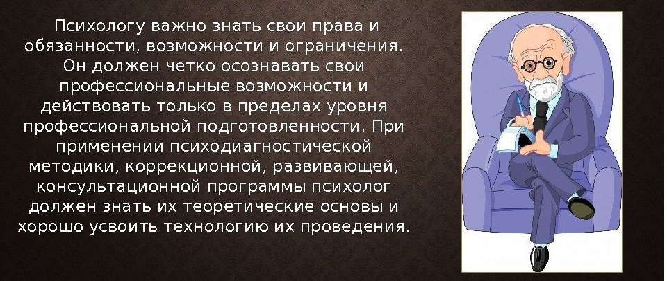
Главный принцип –
НЕ НАВРЕДИ!

Slide 10
ЗАДАЧА ТАКИХ КОНСУЛЬТАЦИЙ —
дать конкретные техники снижения стресса и тревоги и провести профилактику посттравматического стрессового расстройства.
ФОРМАТЫ ПОМОЩИ:
горячая линия помощи (позвонив на линию, абонент может получить консультацию опытного психолога, юриста, а также прояснить информационные вопросы)
программа очных консультаций в Комнате психологической разгрузки и помощи на базе центра "ТЫ - не одинОК!"
группа поддержки, созданная на базе центра
круглосуточные консультации он-лайн
консультации психологов
курсы повышения квалификации для психологов
издание информационных материалов.
групповая трудовая реабилитация

Slide 11
ПЕРЕЧЕНЬ И ОРИЕНТИРОВОЧНАЯ СТОИМОСТЬ РЕАЛИЗАЦИИ ПРОЕКТА
Наименование | количество | цена | сумма | за год
Телефонные точки | 2 | 300,00 | 600,00 | 7200,00
Интернет | 2 | 700,00 | 1400,00 | 16800,00
Компьютер в комплекте (системный блок, монитор, клавиатура, мышь, сетевой фильтр, источник бесперебойного питания, принтер, гарнитура) | 2 | 98000,00 | 194000,00
Кресло для психологической разгрузки "Релакс" | 10 | 21000,00 | 210000,00
ИТОГО: |  |  | 428000,00
Оплата труда координатора проекта | 1 чел - 40000,00*12 =480000,00 рос.руб.
оплата труда специалиста | 2 чел- 25000,00*12=300000,00 рос.руб.
Итого: |  |  | 780 000,00 рос.руб.

Slide 12

РЕЗУЛЬТАТЫ РЕАЛИЗАЦИИ ПРОЕКТА:
Открытие на территории города Луганска Комнаты психологической разгрузки и помощи на базе центра "ТЫ - не одинОК!" на базе центра.
Открытие бесплатной телефонной психологической консультации.
Открытие бесплатной психологической он-лайн консультации.
Создание групп трудовой реабилитации и получение возможности переобучения и трудоустройства.
Возможность вовлечения, нуждающегося в психологической помощи, в групповые занятия и тренинги.
Формирование психологической установки у лиц, требующих психологической помощи, об их востребованности, вовлечение их в активную общественную жизнь.
Преодоление социальной изоляции.

Slide 13

Профилактика одиночества.
Повышение качества жизни.
Создание благоприятных условий для успешного вовлечения в активную общественную жизнь
Укрепление психического и ментального здоровья
Организация консультационной и психологической работы, направленной на удовлетворение широкого спектра потребностей ментального здоровья.
Популяризация оказания возможности бесплатной психологической помощи.
Сохранение позитивного отношения к жизни, повышение ее качества, преодоление социальной изоляции, интеграция в общество, возможность общения.

Slide 14

СПАСИБО
ЗА
ВНИМАНИЕ !
ПОГОВОРИ С ЭКСПЕРТОМ, ЕСЛИ ПОПАЛ В БЕЗВЫХОДНУЮ СИТУАЦИЮ ИЛИ ЧУВСТВУЕШЬ СЕБЯ ПОДАВЛЕННЫМ!

